Slide 1

se former autrement
pour une nouvelle génération d’ingénieurs
Programmation Procédurale 2
Manipulation des Fichiers en C
2021-2022

Slide 2
Plan
Motivation
Introduction
Déclaration
Types de fichiers
Ouvrir/Fermer un Fichier
Lire/Ecrire dans un Fichier Texte
Lire/Ecrire dans un Fichier Binaire
Renommer un Fichier
Supprimer un Fichier

Slide 3
Motivation
Un programme a en général besoin de:
Sauvegarder des variables qui sont supprimées de la mémoire vive une fois le programme arrêté (impossible d’accéder à leurs valeurs)
Lire des données (texte, nombre, image, son)
Sauvegarder des résultats. Cela se fait en lisant et en écrivant dans des fichiers

Slide 4
Introduction
Qu’est ce qu’un fichier?
Données organisées, support de sauvegarde (disquette, disque dur, CD/DVD)
Peut contenir du texte, une vidéo, des données pour des applications
Mémoire de masse persistante (non effacée quand hors-tension)

Slide 5
Introduction
Opérations Standards
Ouvrir un fichier: lui associer une variable que l'on appelle descripteur de fichier
Lire ou écrire des informations à partir de ce descripteur avec des fonctions spécialement prévues pour les fichiers
Fermer le fichier: indiquer qu'on a terminé de travailler avec ce fichier
Supprimer un fichier
Renommer un fichier

Slide 6
Déclaration
Pour manipuler un fichier, on a besoin d’un certain
nombre d’informations comme:
Le mode d’accès à ce fichier
L’adresse de la mémoire tampon où se trouve le fichier
La position de la tête de lecture/écriture
État d’erreur
Toutes ces informations sont rassemblées dans le type FILE
défini dans la bibliothèque <stdio.h>
Un objet de type FILE* est nommé un flot de données

Slide 7
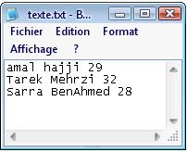
Types de Fichiers
Fichiers Textes
Un fichier texte est un fichier dont le contenu représente une suite de caractères lisibles
Dans un fichier texte, on enregistre un texte lisible

Slide 8
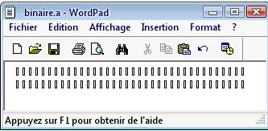
Types de Fichiers
Fichiers Binaires
Tout fichier qui n’est pas de type texte est un fichier binaire
Dans un fichier binaire, on peut enregistrer n'importe quelle donnée (texte, image, son) mais qui n'est pas interprétable

Slide 9
Ouvrir un Fichier
Pour pouvoir lire et écrire dans un fichier, il faut commencer par l’ouvrir
Syntaxe: f=fopen("chemin", "mode");
f est une variable de type FILE*
La fonction fopen ouvre un fichier et lui associe un flot de données (elle renvoie un pointeur sur le fichier)
Le premier paramètre est le chemin d’accès au fichier
Exemple:
"monFich.txt" s’il est situé dans le même dossier que l’exécutable
" C:\mondossier\monFich.txt" s’il est situé n’importe où ailleurs sur le disque dur
Le deuxième paramètre est une chaîne de caractère spécifiant le mode d’accès

Slide 10
Ouvrir un Fichier
Modes d’Accès à un Fichier Texte
"r" | ouverture d'un fichier texte en lecture
"w" | ouverture d'un fichier texte en écriture
"a" | ouverture d'un fichier texte en écriture à la fin
"r+" | ouverture d'un fichier texte en lecture/écriture
"w+" | ouverture d'un fichier texte en lecture/écriture
"a+" | ouverture d'un fichier texte en lecture/écriture à la fin

Slide 11
Ouvrir un Fichier
Modes d’Accès à un Fichier Binaire
"rb" | ouverture d'un fichier binaire en lecture
"wb" | ouverture d'un fichier binaire en écriture
"ab" | ouverture d'un fichier binaire en écriture à la fin
"r+b" | ouverture d'un fichier binaire en lecture/écriture
"w+b" | ouverture d'un fichier binaire en lecture/écriture
"a+b" | ouverture d'un fichier binaire en lecture/écriture à la fin

Slide 12
Ouvrir un Fichier
Si le mode contient la lettre r, le fichier doit exister
Si le mode contient la lettre w, le fichier peut ne pas exister. Dans ce cas, il sera créé. Si le fichier existe déjà, son ancien contenu sera perdu
Si le mode contient la lettre a, le fichier peut ne pas exister. Dans ce cas, il sera créé. Si le fichier existe déjà, les nouvelles données seront ajoutées à la fin du fichier précédent

Slide 13
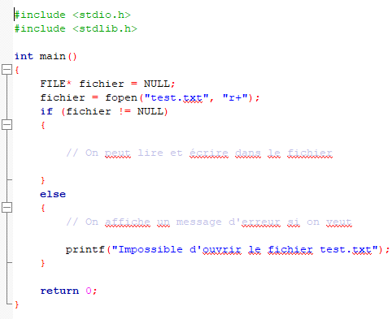
Ouvrir un Fichier
Juste après l'ouverture du fichier, il faut impérativement vérifier si
l'ouverture est réussi ou non:
Si le pointeur vaut NULL, l'ouverture a échoué
Sinon (s'il vaut autre chose que NULL), l'ouverture a réussi
On va donc suivre systématiquement le schéma suivant:

Slide 14
Fermer un Fichier
Après les manipulations, on doit annuler la liaison entre le fichier et le flot de données via la fonction fclose
Syntaxe: fclose(f);
Cette fonction a pour rôle de libérer la mémoire, c'est-à-dire supprimer le fichier chargé dans la mémoire vive
Si on oublie de libérer la mémoire, le programme risque à la fin de prendre énormément de mémoire qu'il n'utilise plus
La fonction fclose retourne un entier qui vaut zéro si l'opération s'est déroulée normalement (et une valeur non nulle en cas d'erreur)

Slide 15
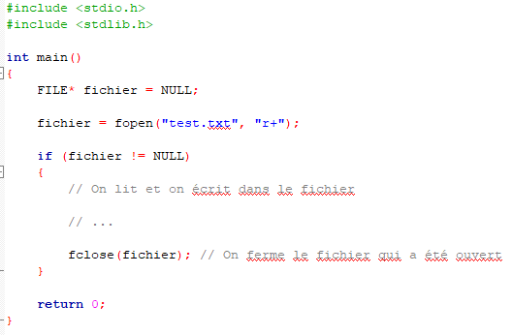
Fermer un Fichier

Slide 16
Ecrire dans un Fichier Texte
Ecriture Formatée dans un Fichier Texte
La fonction fprintf, analogue à printf, permet d'écrire des données dans un fichier texte à part le fait qu’on doit indiquer le fichier en premier paramètre
Syntaxe:
int fprintf(f,"chaîne de contrôle",expression-1, ..., expression-n)
La valeur de retour indique le nombre de caractères écrits
Exemple: fprintf(f, " %s %s %d\n",nom, prenom, age);
Remarques:
Un \n écrit dans un fichier provoquera un retour à la ligne
Le caractère de fin de fichier est ajouté automatiquement, pas besoin de le mettre

Slide 17
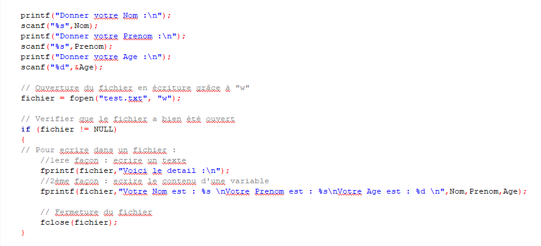
Ecrire dans un Fichier Texte

Slide 18
Lire depuis un Fichier Texte
Lecture Formatée dans un Fichier Texte
La fonction fscanf, analogue à scanf, permet de lire des données dans un fichier texte
Syntaxe:
int fscanf(f,"chaîne de contrôle",argument-1, ..., argument-n);
fscanf fournit le nombre de valeurs lues convenablement ou la valeur EOF si une erreur s’est produite ou si une fin de fichier a été rencontrée avant qu’une seule valeur ait pu être lue
Exemple: fscanf(f, " %s %s %d\n",nom, prenom, &age);

Slide 19
Lire/Ecrire dans un Fichier Binaire
Entrées/Sorties Binaires
Elles sont plus efficaces que les entrées/sorties standard car les données sont transférées sans transcodage
Inconvénient: les fichiers binaires ne sont pas portables car le codage dépend de la machine

Slide 20
Ecrire dans un Fichier Binaire
La fonction qui permet d’écrire des données à partir d’un fichier binaire:
size_t fwrite(void *pointeur, size_t taille, size_t nombre, FILE *flot);
pointeur: zone de mémoire où se trouvent les éléments à écrire dans le fichier
taille: taille en octets d'un élément
nombre: nombre d'éléments à écrire
flot: fichier où aura lieu l’écriture
La valeur de retour indique le nombre d'éléments effectivement écrits
Exemple: pour écrire une donnée de type Etudiant et la sauvegarder dans le fichier f
fwrite( &e, sizeof(Etudiant), 1, f);

Slide 21
Lire depuis un Fichier Binaire
La fonction qui permet de lire des données à partir d’un fichier binaire:
size_t fread (void *pointeur, size_t taille, size_t nombre, FILE *flot);
pointeur: zone de mémoire où sera stockée les données lus à partir du fichier
taille: taille en octets d'un élément
nombre: nombre d'éléments à lire
flot: fichier où aura lieu la lecture.
La valeur de retour indique le nombre d'éléments effectivement lus
Exemple: pour lire une donnée de type Etudiant et la sauvegarder dans la variable e
fread( &e, sizeof(Etudiant), 1, f);

Slide 22
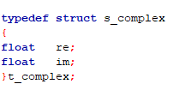
Fichiers Binaires et Tableaux
Exemple de programmes utilisant des fichiers binaires: la similitude entre tableaux et fichiers binaires
Premier programme: tableau contenant des structures à écrire dans un fichier binaire
La structure est définie ainsi:

Slide 23
Fichiers Binaires et Tableaux
Que va faire le programme?
Déclarer un tableau contenant des valeurs de type t_complex;
Initialiser le tableau;
Ouvrir un fichier binaire en écriture
Si l'ouverture s'est bien déroulée:
Ecrire les éléments du tableau dans le fichier
Fermer le fichier

Slide 24
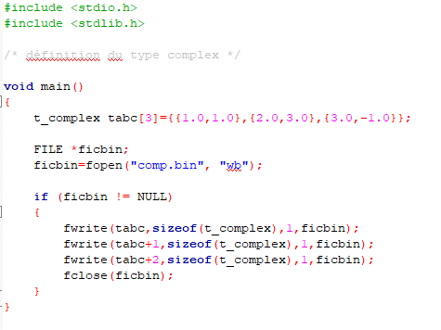

Fichiers Binaires et Tableaux

Slide 25
Fichiers Binaires et Tableaux
Lecture d'un fichier binaire pour placer les valeurs lues dans un tableau : il faut par contre connaître à l’avance le nombre d'éléments stockés dans le fichier ou utiliser une boucle pour lire le fichier
Dans l'exemple qui suit, on va reprendre le fichier créé par l'écriture précédente et le relire
On garde le type créé t_complex, défini de la même manière
Programme très ressemblant, on utilisera fread à la place de fwrite

Slide 26
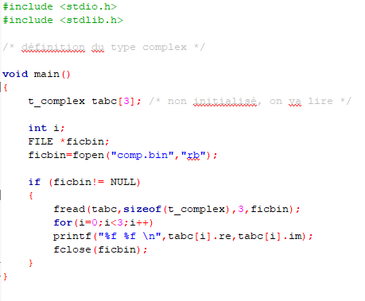
Fichiers Binaires et Tableaux

Slide 27
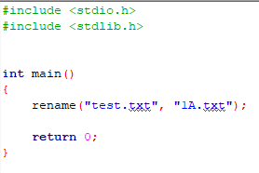
Renommer un Fichier
La fonction rename permet de renommer un fichier
Prototype:
int rename(const char* ancienNom, const char* nouveauNom);
La fonction renvoie 0 si elle a réussi à renommer, sinon une valeur différente

Slide 28
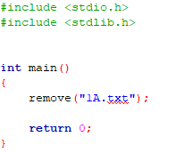
Supprimer un Fichier
La fonction remove permet de supprimer un fichier
Prototype:
int remove(const char* fichier);

